Slide 1

대전 1반 자율 프로젝트
와이어프레임
7조 끄덕끄덕
유진이, 김지형, 정다운, 정혜지, 황호연

Slide 2
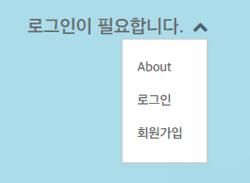

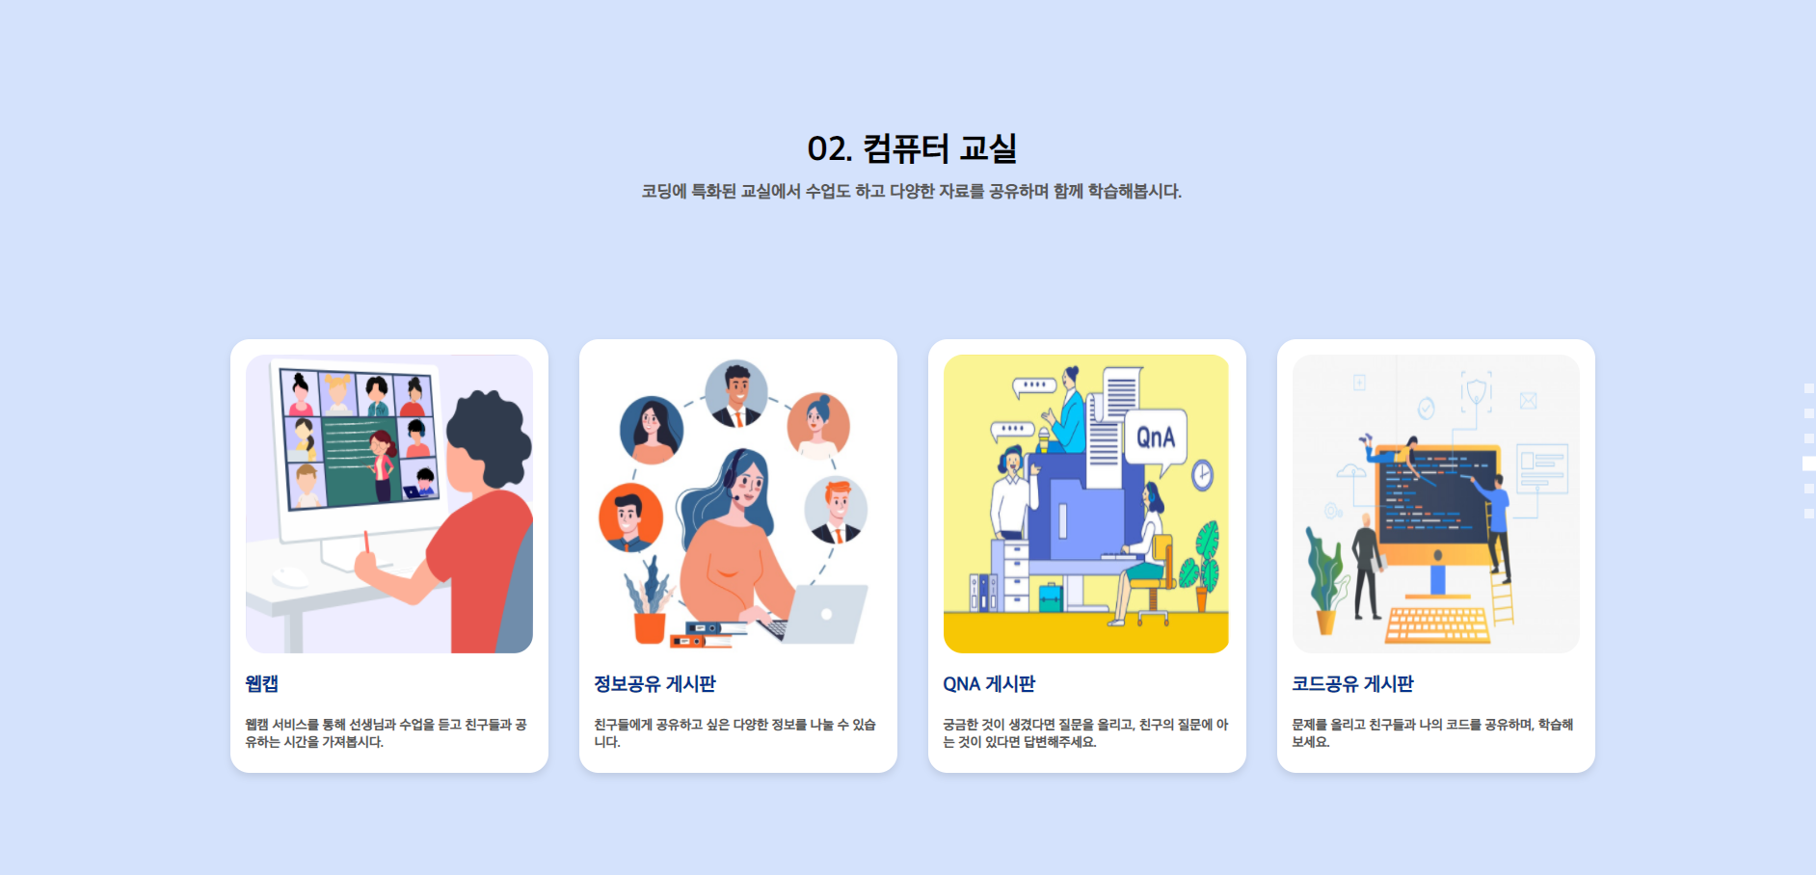

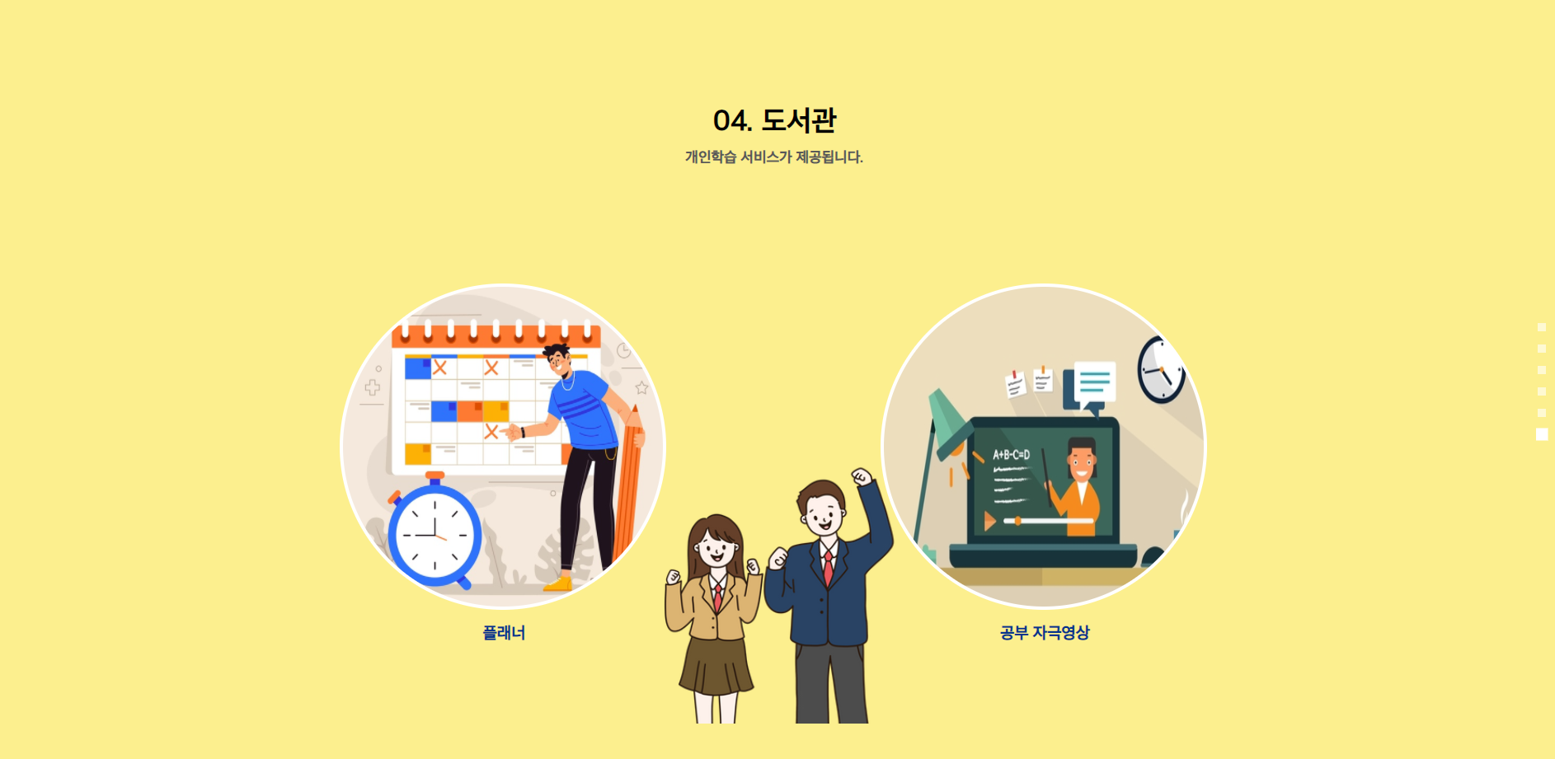
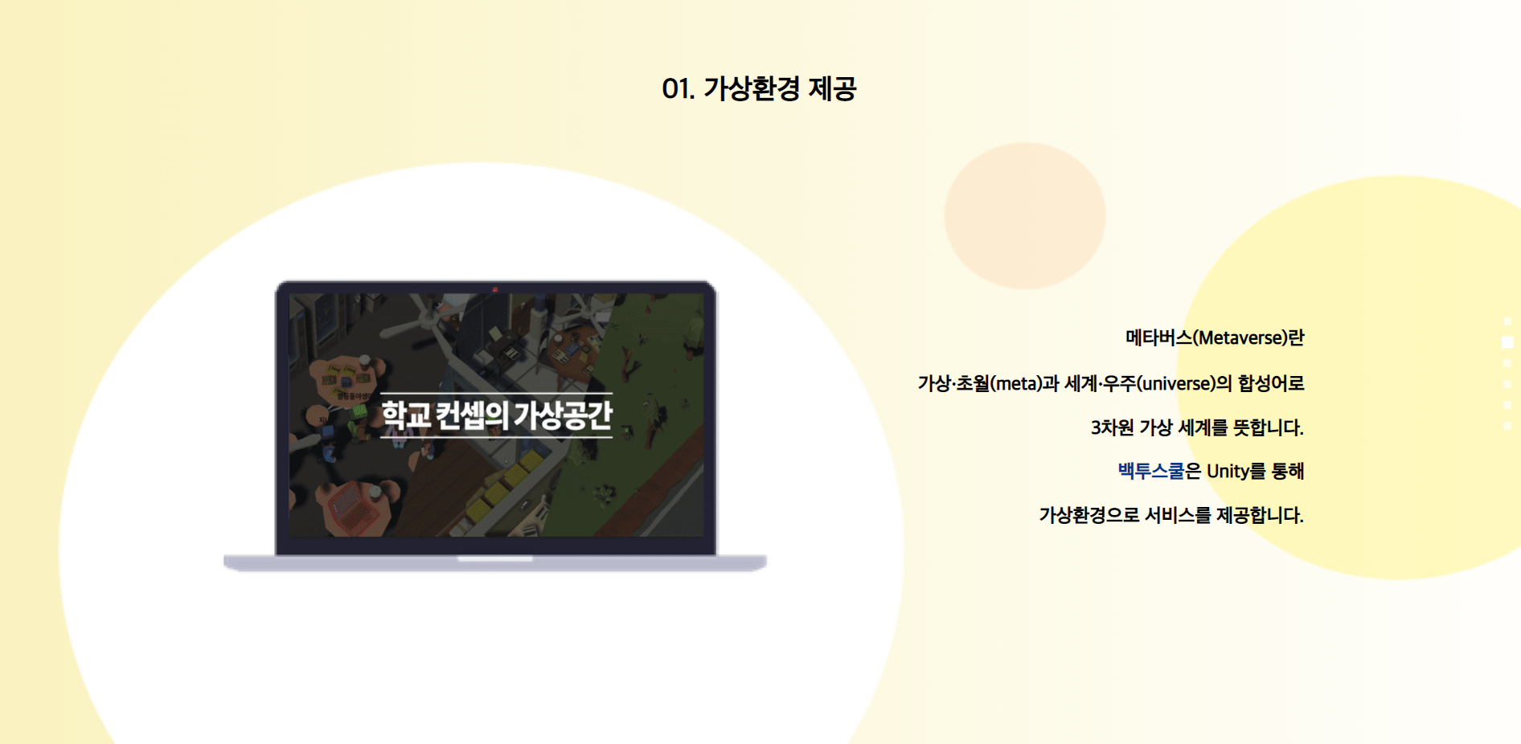
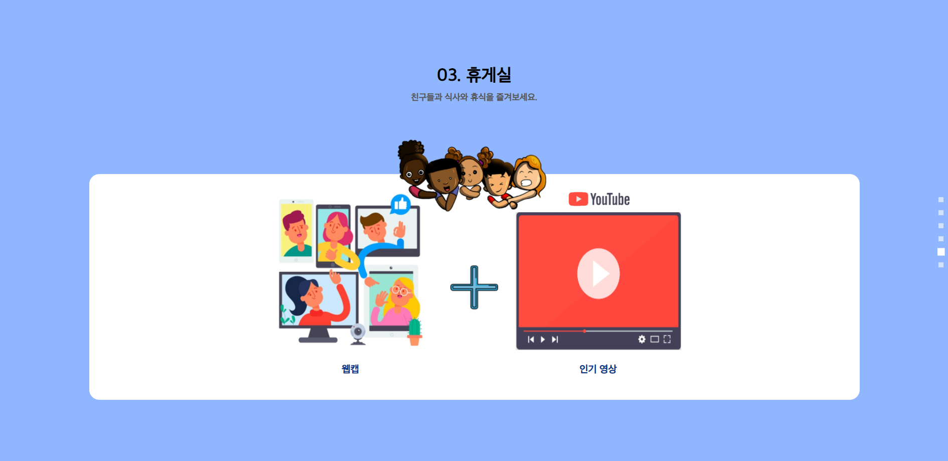
0. 소개페이지(홈)
메뉴바(로그인 전)
우측 상단 고정
소개/로그인/회원가입
FullPage Scroll
소개페이지
사이트 첫 페이지
스크롤로 웹페이지 한장씩 내리기(fullPage)
서비스 개요/가상환경/컴퓨터교실/도서관/휴게실 서비스 소개

Slide 3
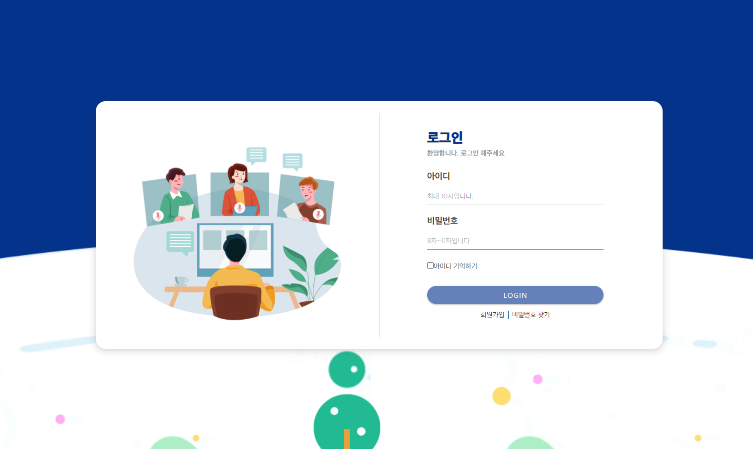
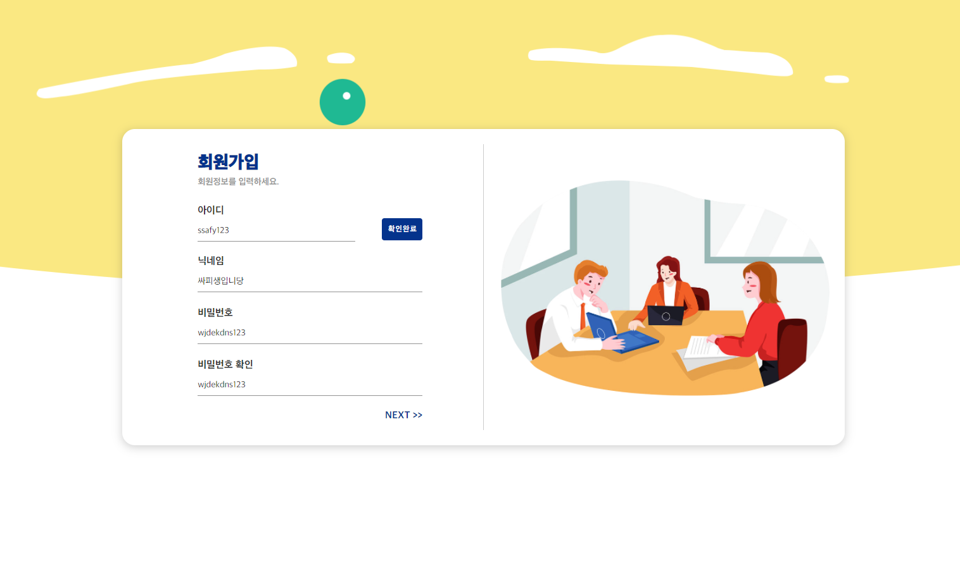
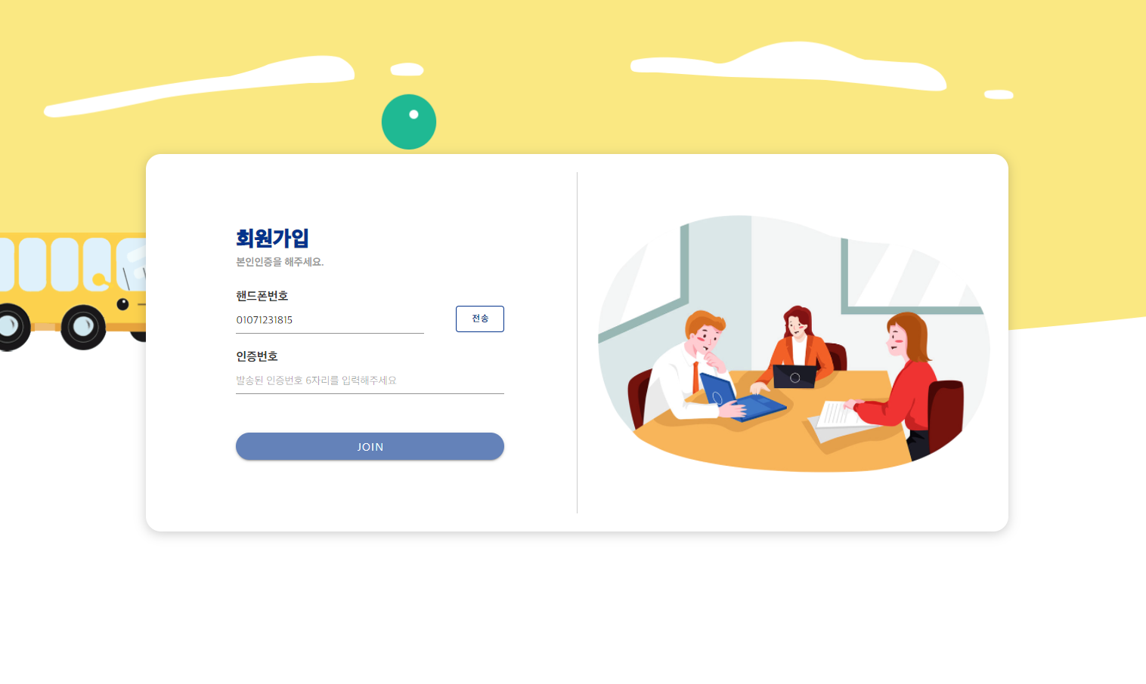
1. 로그인&회원가입
로그인 페이지
회원가입 페이지-1
회원가입 페이지-2
아이디, 비밀번호 입력 후 로그인
아이디 기억하기 기능
하단 회원가입, 비밀번호 찾기 탭
로그인 버튼 클릭 시 메인로비로 이동
아이디(최대 10자) 입력
아이디 중복 확인
닉네임 (최대 6자) 입력
비밀번호(최대 8자~11자) 입력
비밀번호 확인
핸드폰 중복 확인 후 인증 번호 발송
발송된 인증번호와 입력한 인증번호 일치 확인
앞의 모든 조건 만족 시 회원가입 완료

Slide 4
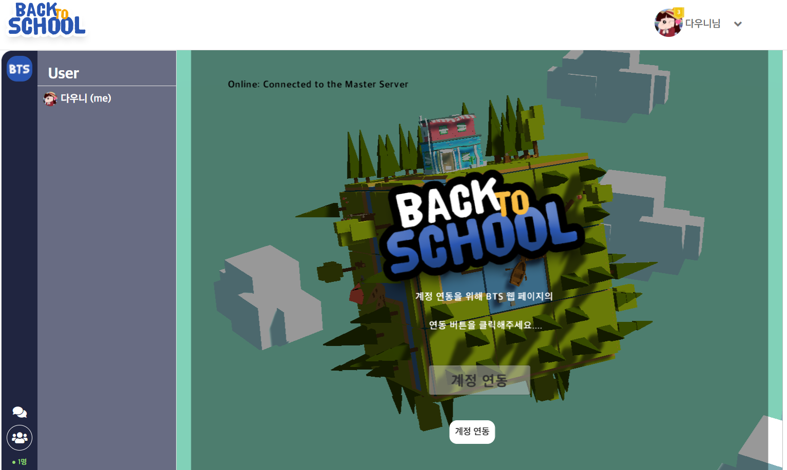
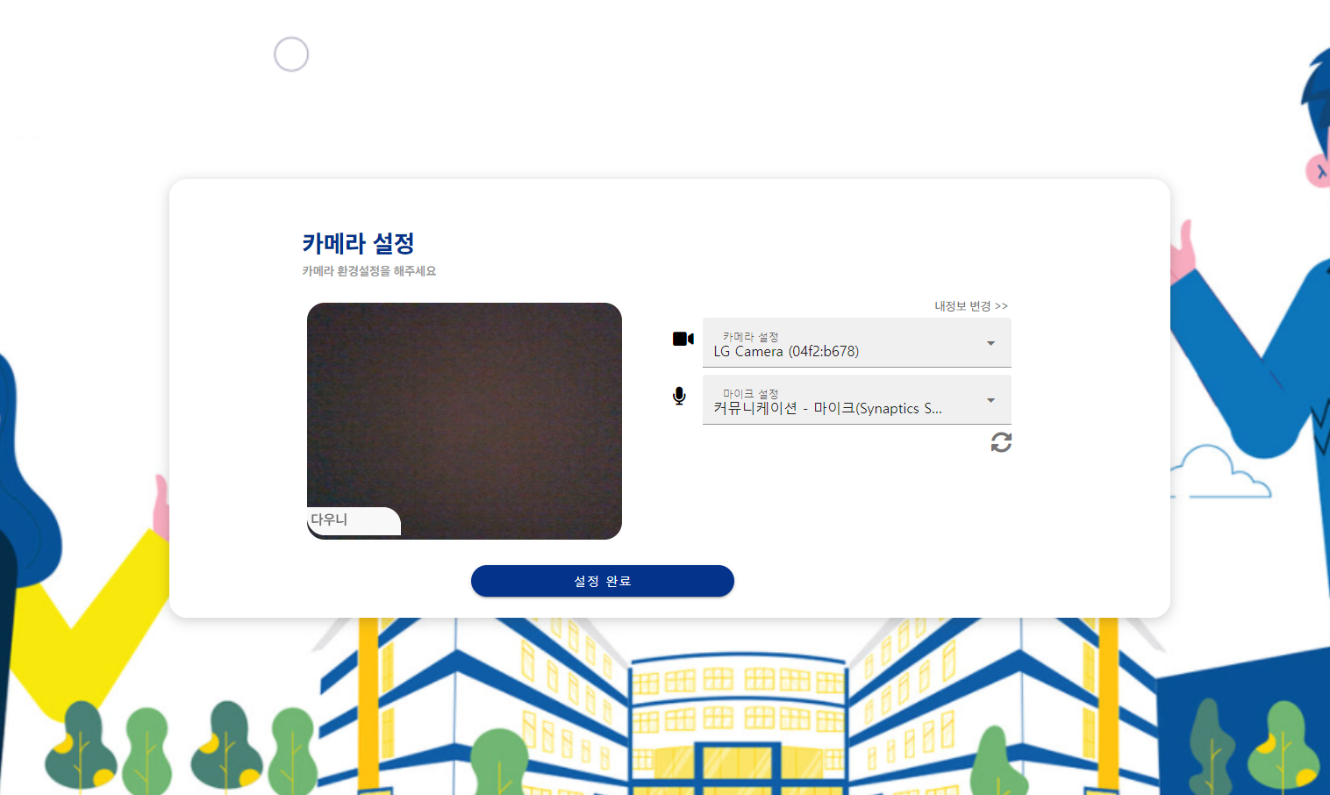
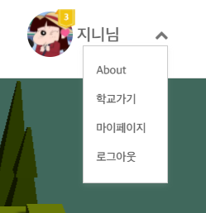
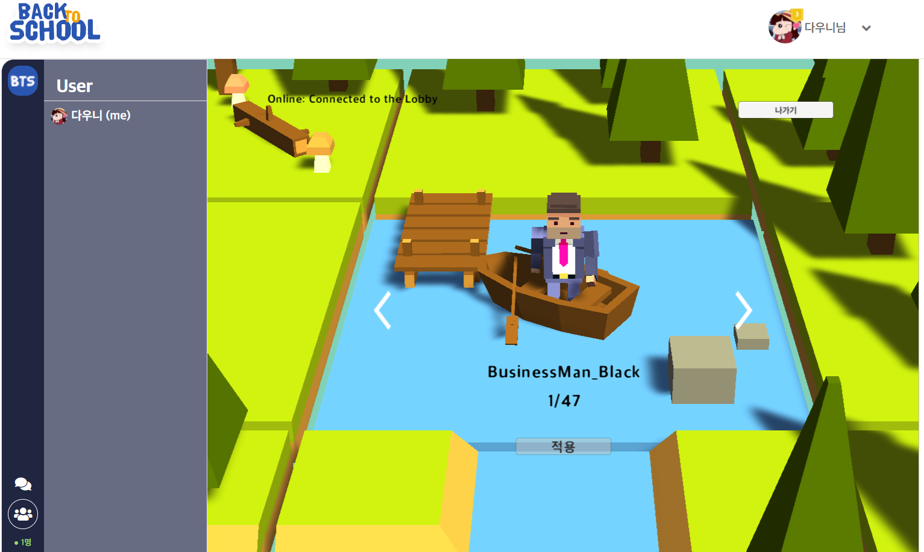
2. 메인 로비
유니티 로딩 화면
계정 연동 후 캐릭터설정으로 이동
웹캠 세팅 페이지
메뉴바(로그인 후)
우측 상단 고정
소개/학교가기/ 마이페이지/로그아웃
로그인 후 초기 웹캠, 마이크 설정
좌측에서 웹캠 미리보기 확인 가능
상단 우측에서 “마이페이지” 이동 가능
캐릭터 설정 화면
47가지의 다양한 캐릭터 제공

Slide 5
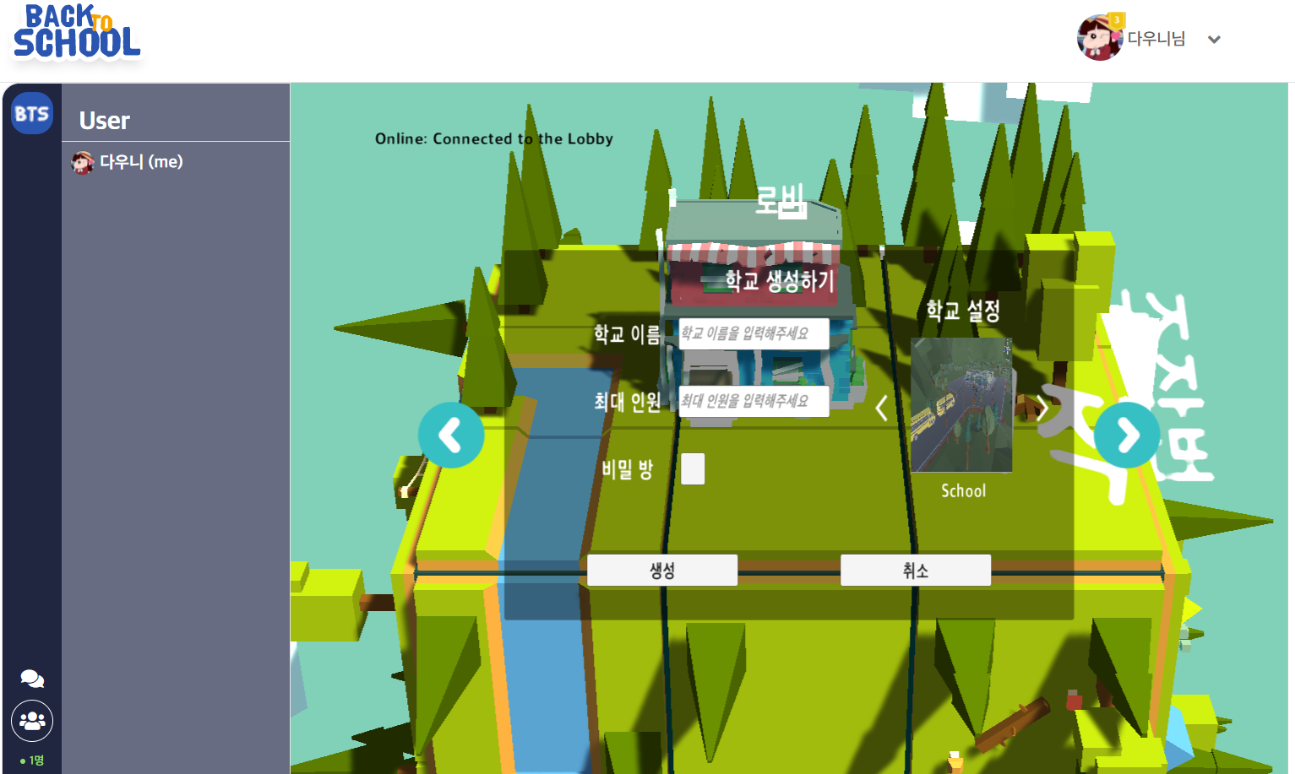
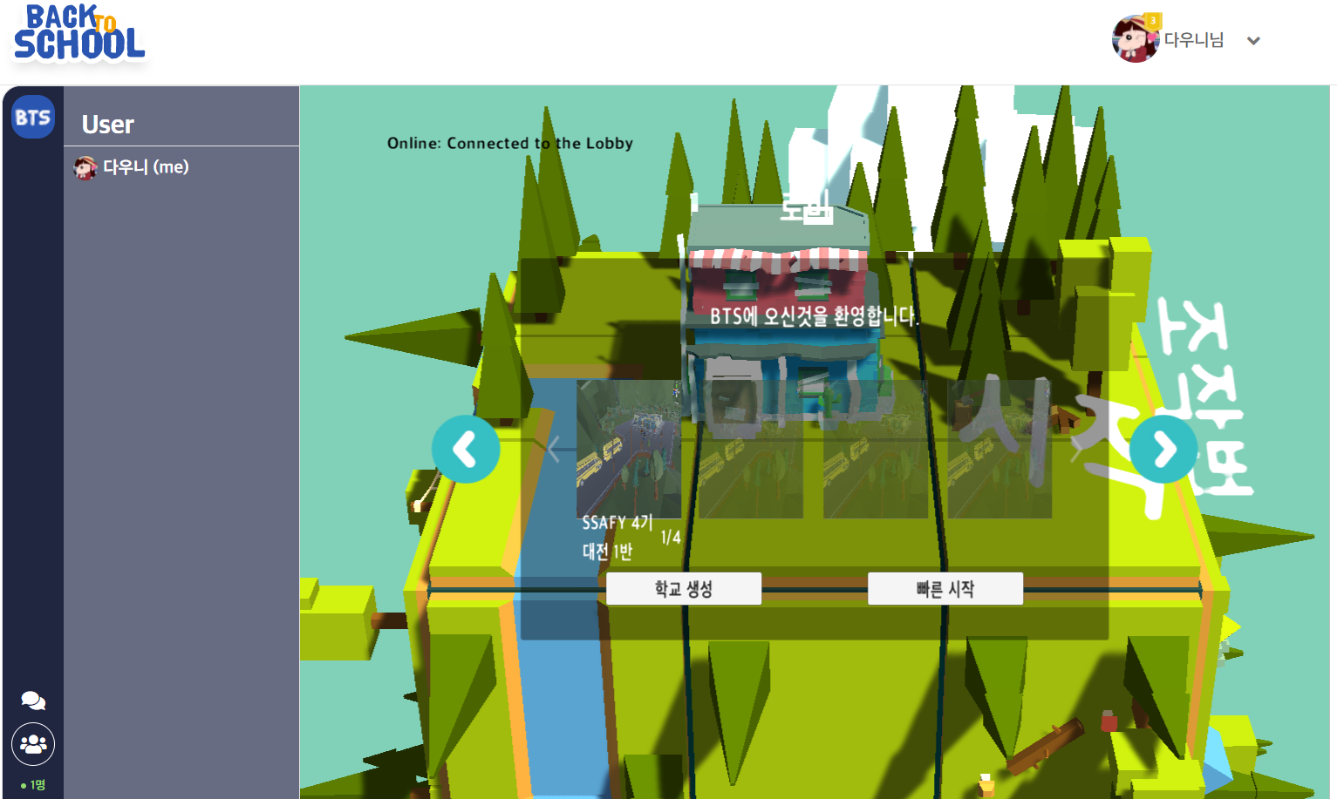
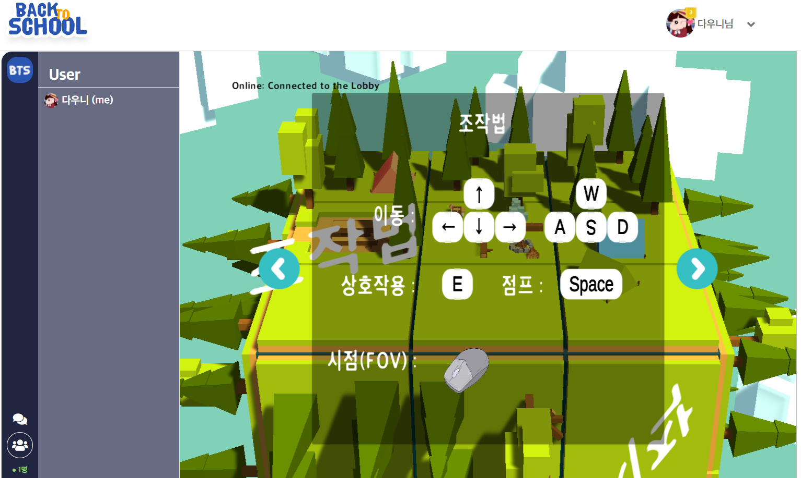
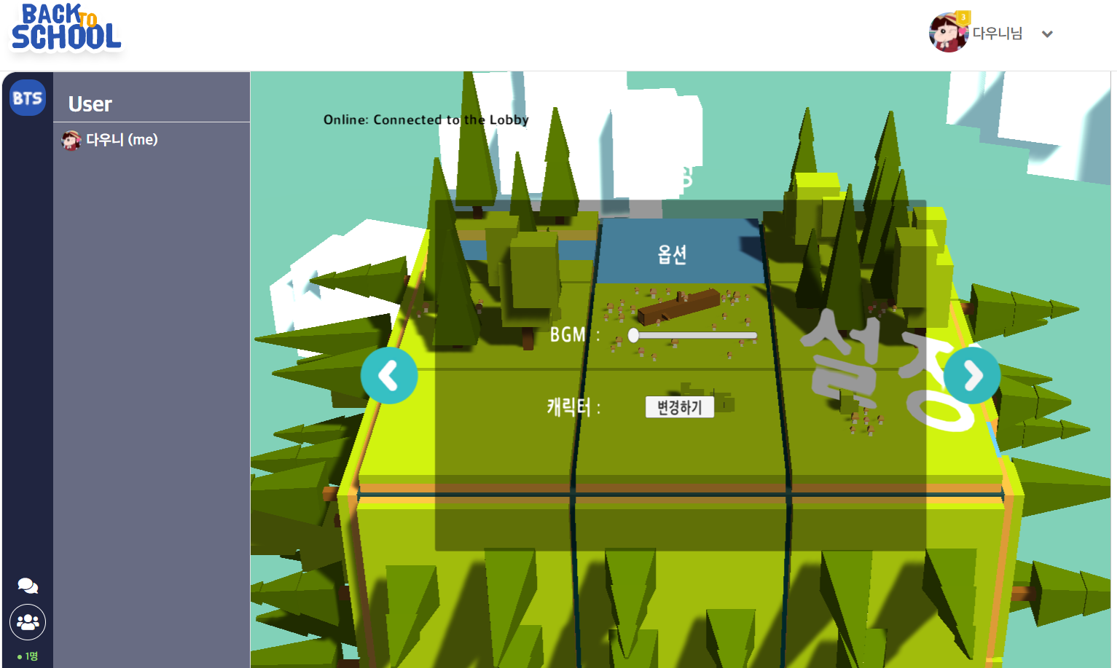
3. 메인 로비
방 생성 화면
학교 이름, 최대 인원, 비밀망 체크 후 방 생성
학교 이름은 중복된 이름 생성 불가
방 로비 화면
생성된 모든 방 확인 가능
“빠른 시작“ 버튼을 누르면 생성된 방 중 하나로 접속 만약 방이 생성되지 않았다면 학교이름 랜덤 생성 후 접속
조작법
게임 이용 시 조작버튼 안내
설정
BGM 음량 및 캐릭터 변경

Slide 6
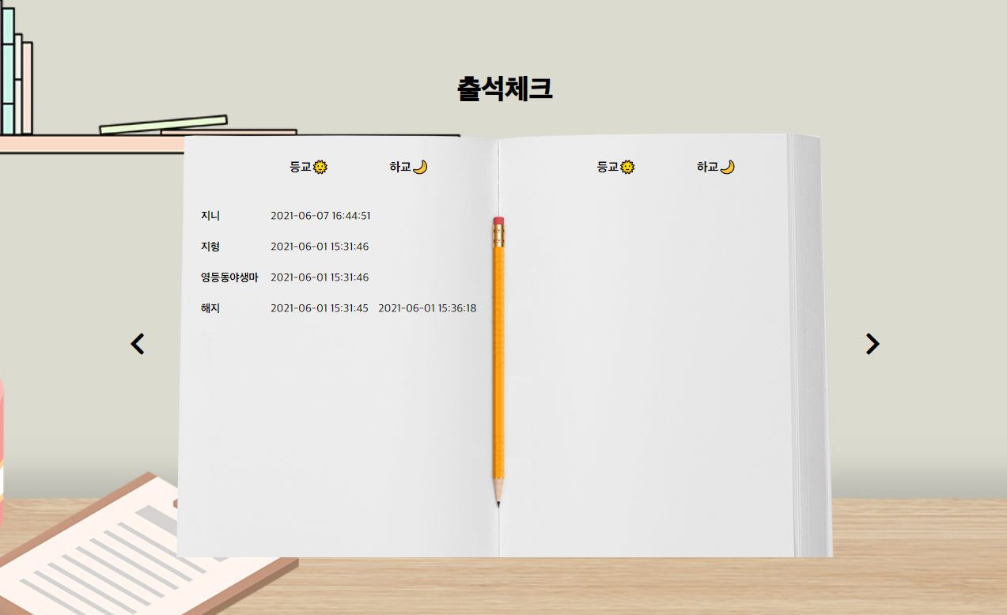
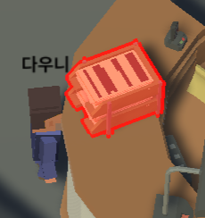
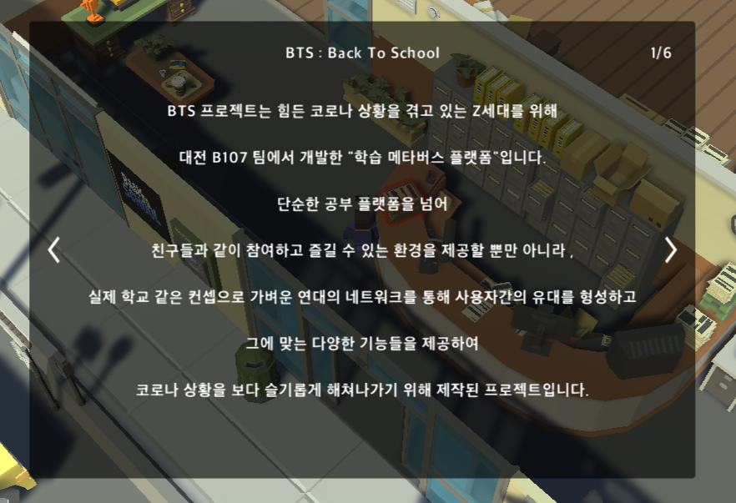
4. 출석체크
학교 접속 후 키보드키를 이용해 이동 가능
단축키 E키로 웹페이지 호출
단축키 H키로 서비스 도움말 확인
E키
출석체크 페이지
현재 방에 등교 또는 하교 시간을 기록할 수 있음
기록된 사용자의 아이디,닉네임,날짜 기록
도움말
H키
서비스 및 교실 별 기능 소개

Slide 7
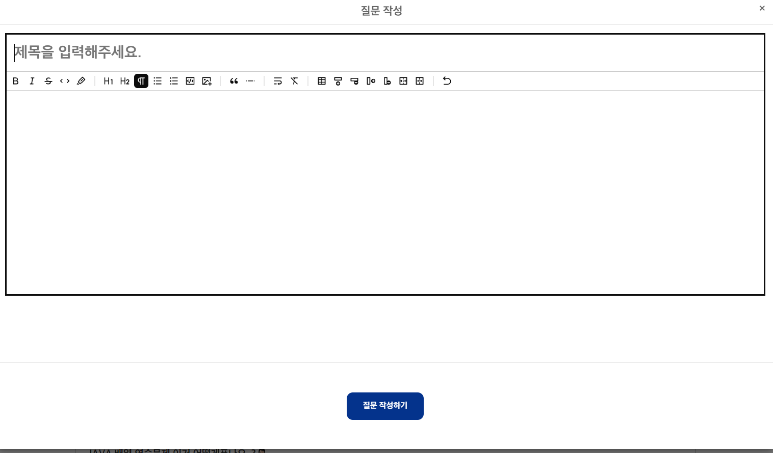
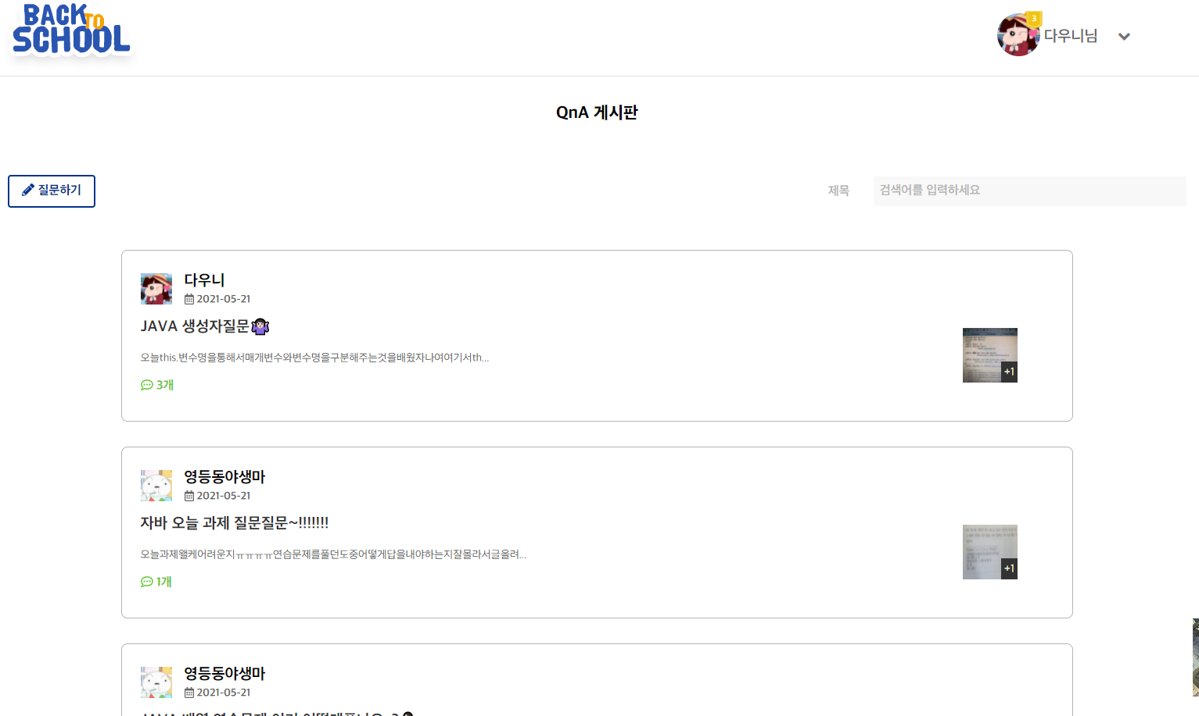
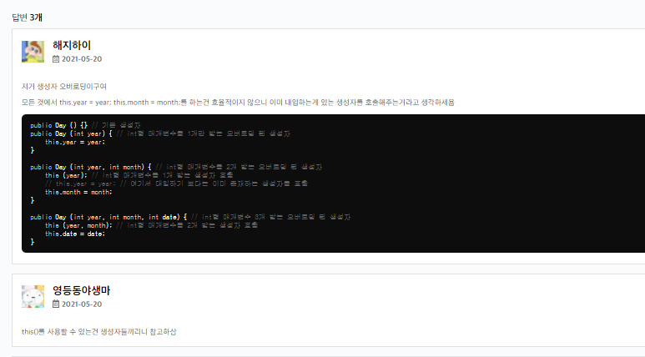
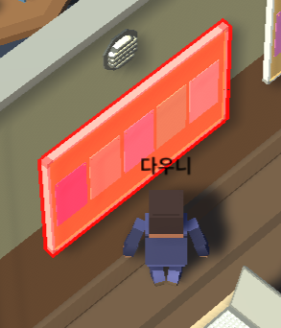
5-1. 컴퓨터교실-QnA
질문 작성
제목,내용으로 검색
글 목록으로 이동
질문 작성 모달
마크다운 언어로 글 작성
E키
QnA 게시판
현재 방에 등록된 질문 리스트들 확인 가능
하단 더보기로 추가 질문 리스트 제공
본인이 작성한 글 수정/삭제 가능
답변 기능
질문에 대한 답변 기능 제공
작성된 답변 리스트 확인 가능

Slide 8
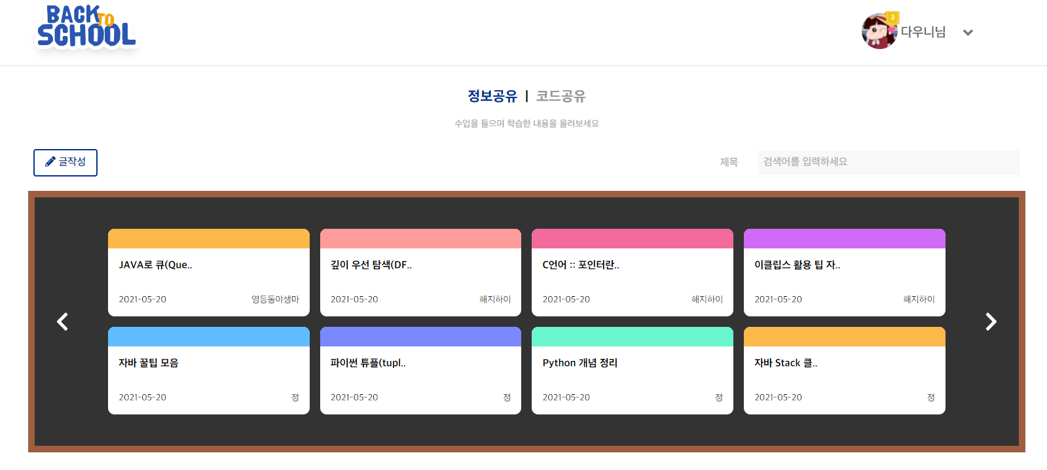
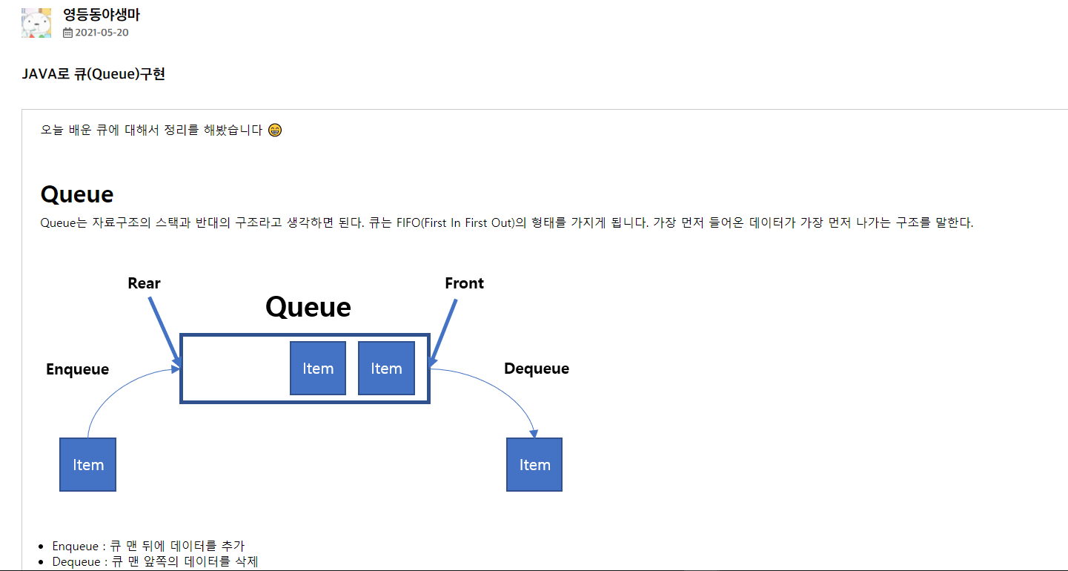
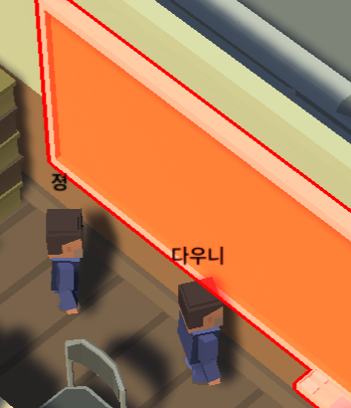
5-2. 컴퓨터교실-정보 공유
정보글 작성
제목,내용으로 검색
정보글 작성 모달
마크다운 언어로 글 작성
E키
정보공유 게시판
현재 방에 등록된 정보글 리스트들 확인 가능
좌,우 버튼으로 다음 리스트 확인
본인이 작성한 글 수정/삭제 가능
글 하나 클릭
정보글 상세 페이지
마크다운으로 작성된 글 상세 확인 가능

Slide 9
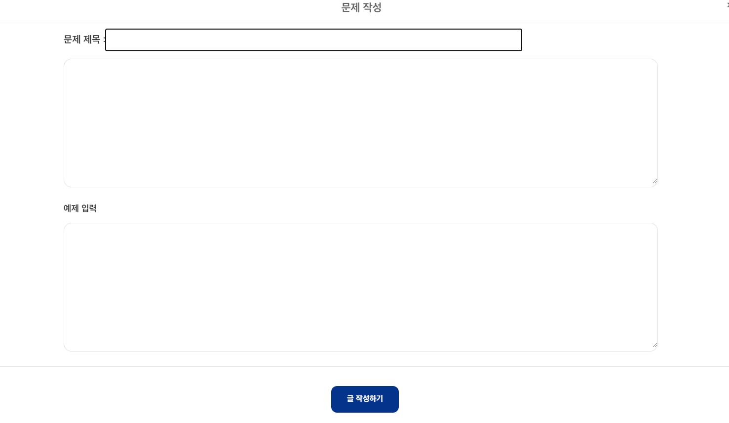
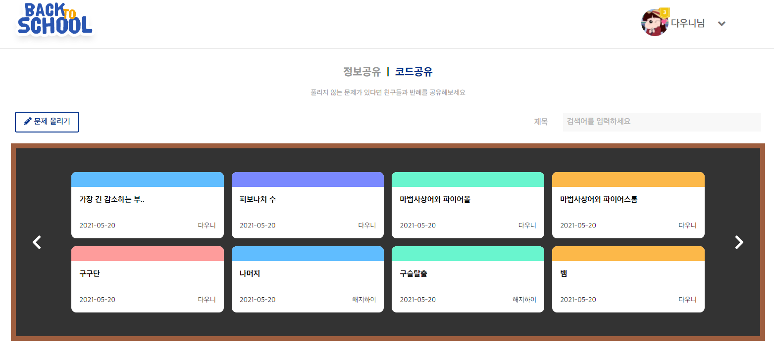
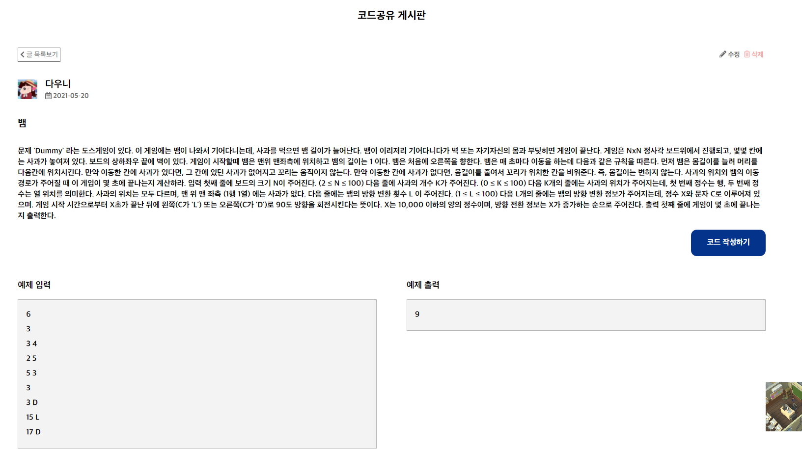
5-3. 컴퓨터교실-코드 공유①
문제 작성
제목,내용으로 검색
문제 작성 모달
제목, 문제, 입력값, 출력값 기입
코드 공유 게시판
문제 하나 클릭
현재 방에 등록된 문제 리스트들 확인 가능
좌,우 버튼으로 다음 리스트 확인
본인이 작성한 글 수정/삭제 가능
문제 상세 페이지
작성된 문제 상세 확인 가능
우측 버튼으로 코드 작성 가능

Slide 10
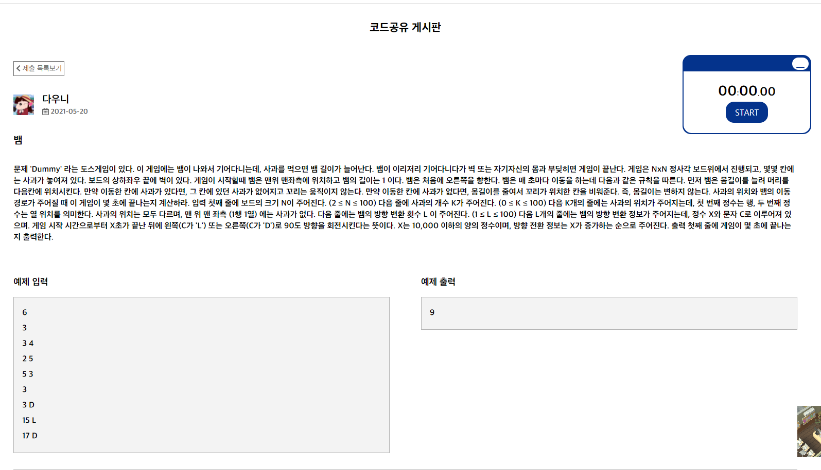
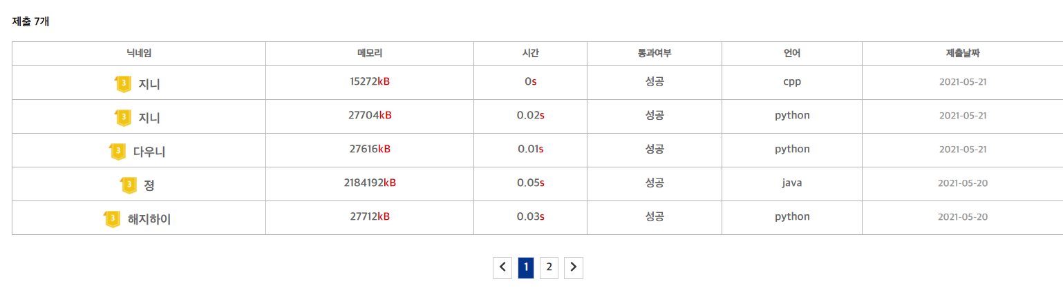
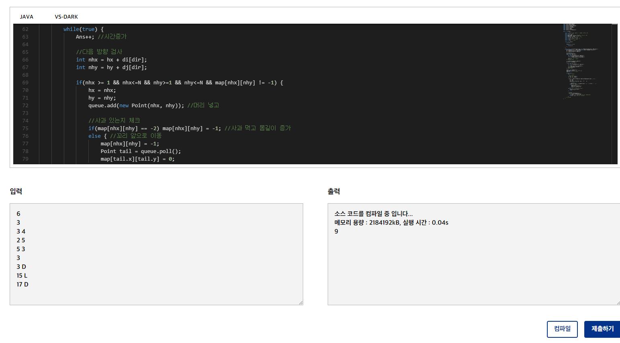
5-3. 컴퓨터교실-코드 공유②
스톱워치 기능 -시작/일시중지/리셋
코드 상세 페이지-제출 이력
문제 상세 하단에서 사용자들의 코드 제출 이력 확인 가능
사용자 등급, 닉네임, 메모리, 시간, 통과여부, 언어, 제출날짜 기록
코드 제출 후 맞았을 경우 50포인트 적립
현재 문제에 대한 코드 작성 가능
Python, Java, C, C++ 언어 선택
다크/화이트 테마 지원
예제 입력 후 컴파일 시 메모리용량, 실행시간 안내
코드 제출 시 ‘문제 상세페이지’로 이동
코드 작성 페이지

Slide 11
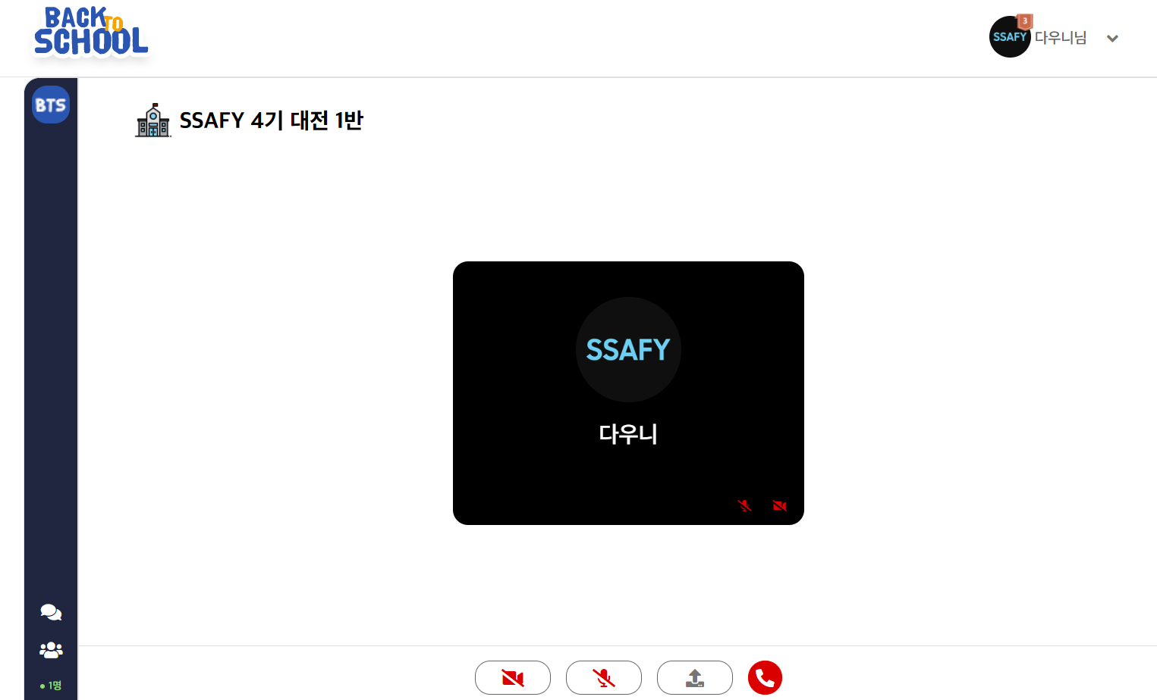
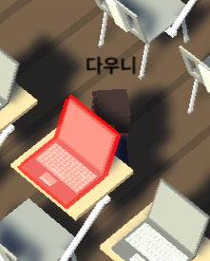
5-3. 컴퓨터교실-화상 미팅
웹캠 페이지
E키
화상미팅에 접속한 사용자들 확인 가능
방에 접속한 사용자들과 실시간으로 채팅 가능
웹캠 on/off, 마이크 on/off , 화면공유 기능

Slide 12
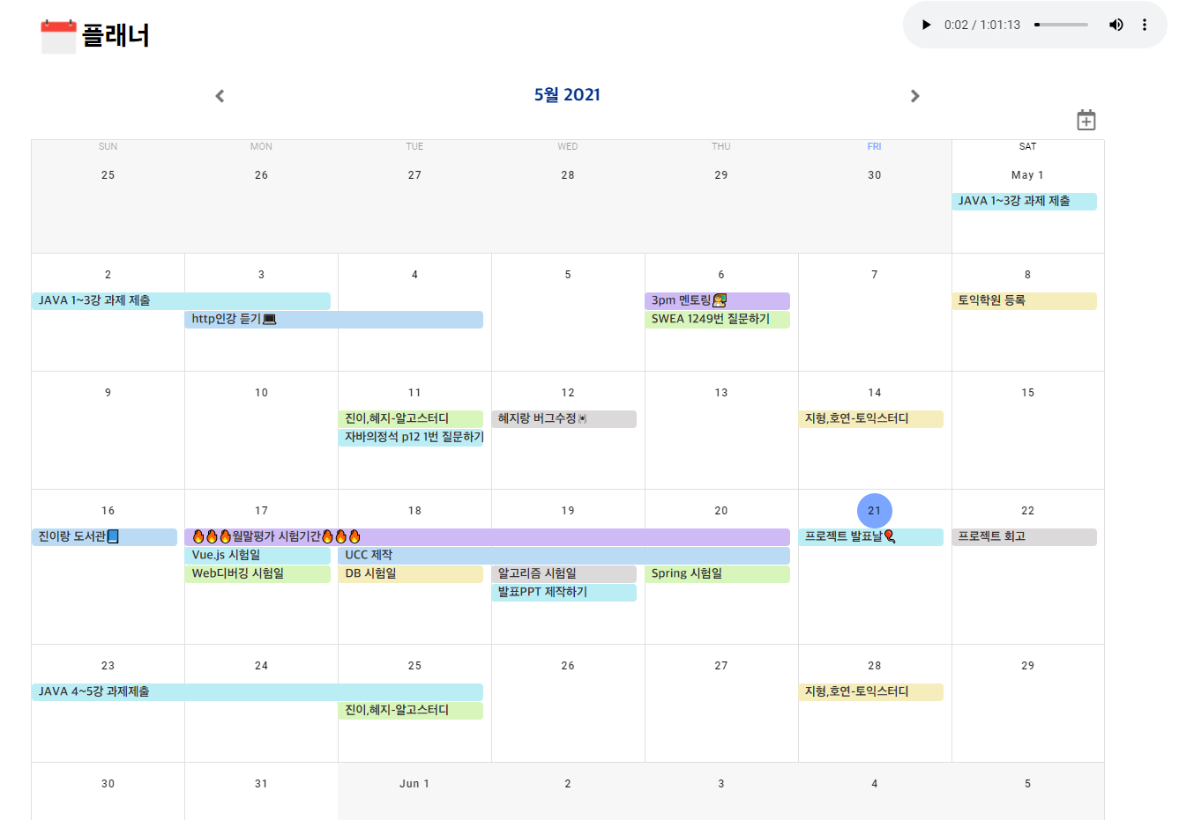
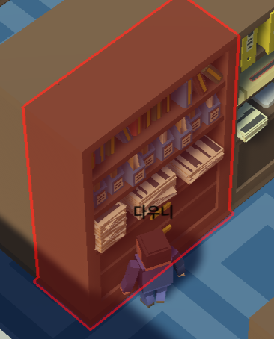
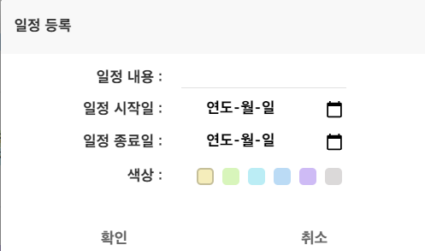
백색소음
6-1. 도서관-플래너
E키
플래너 페이지
플랜 작성
달 별로 작성된 전체 플랜 확인 가능
우측 상단에서 백색소음BGM으로 공부 환경 조성
일정 등록
일정 내용, 시작일, 종료일 등록
5가지 일정 색상 선택

Slide 13
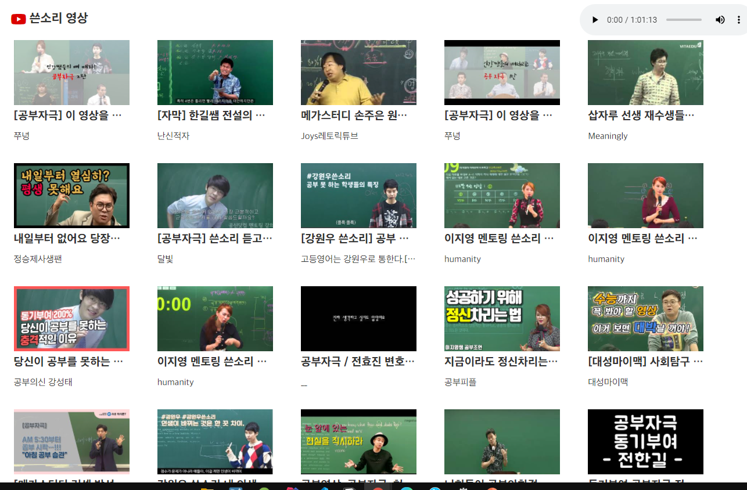
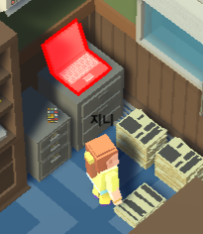
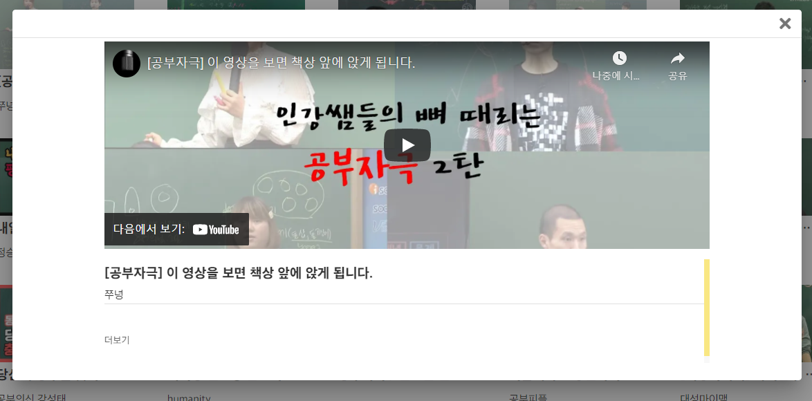
6-2. 도서관-쓴소리 영상
E키
쓴소리 영상 리스트
공부에 자극되는 쓴소리 유튜브 영상 리스트 출력
하나 클릭 시 상세 모달이 팝업되고 재생 가능

Slide 14
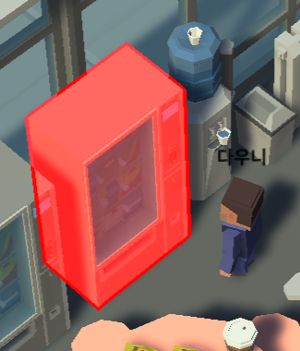
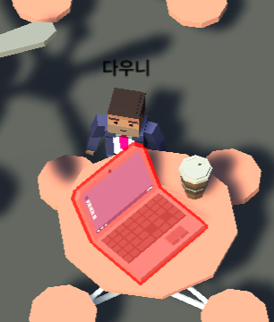
7. 급식실-화상 미팅
웹캠 페이지
E키
E키
화상미팅에 접속한 사용자들 확인 가능
방에 접속한 사용자들과 실시간으로 채팅 가능
웹캠 on/off, 마이크 on/off , 화면공유 기능

Slide 15
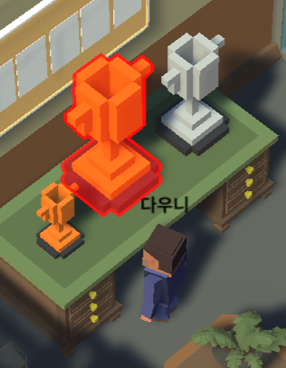
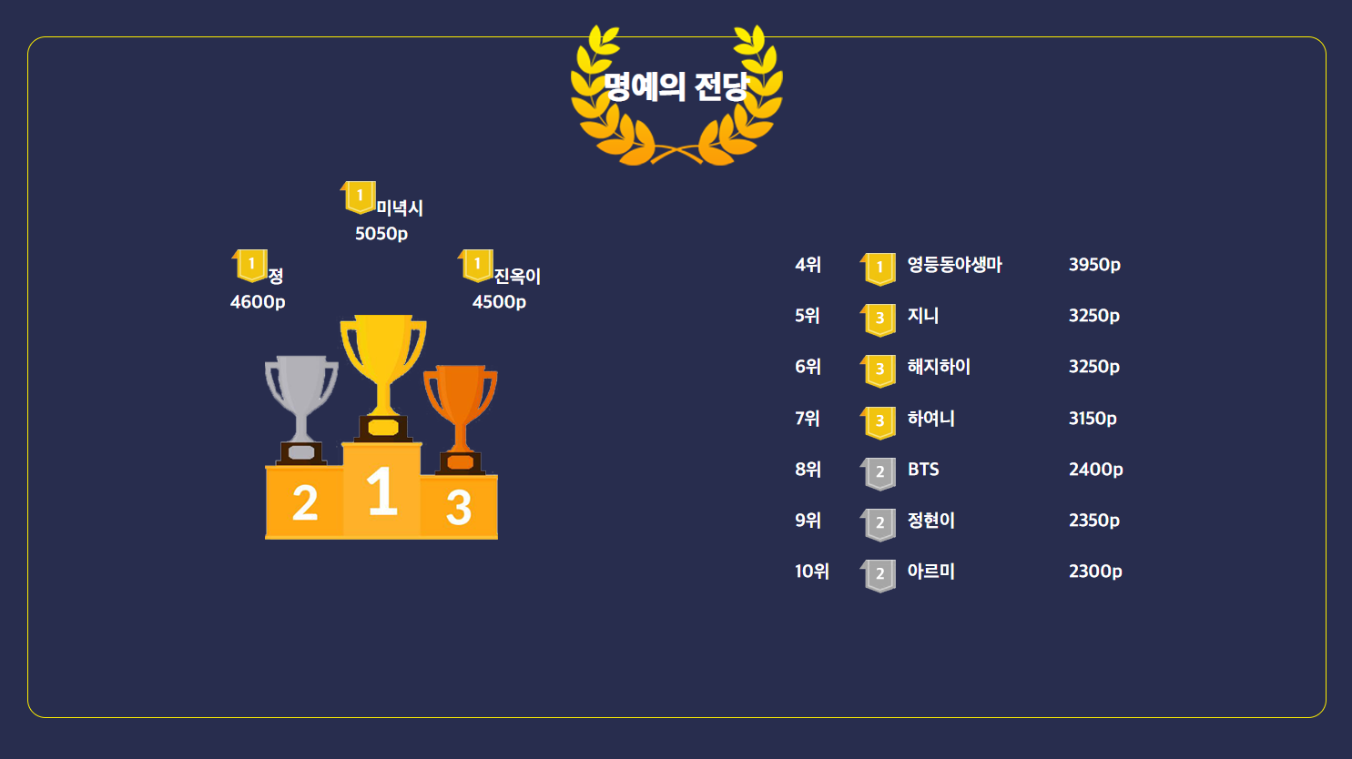
8. 명예의 전당
명예의 전당 페이지
E키
전체 사용자들 포인트 높은 순으로 랭킹10위까지 출력
포인트는 코드 제출시 맞은 경우 변동

Slide 16
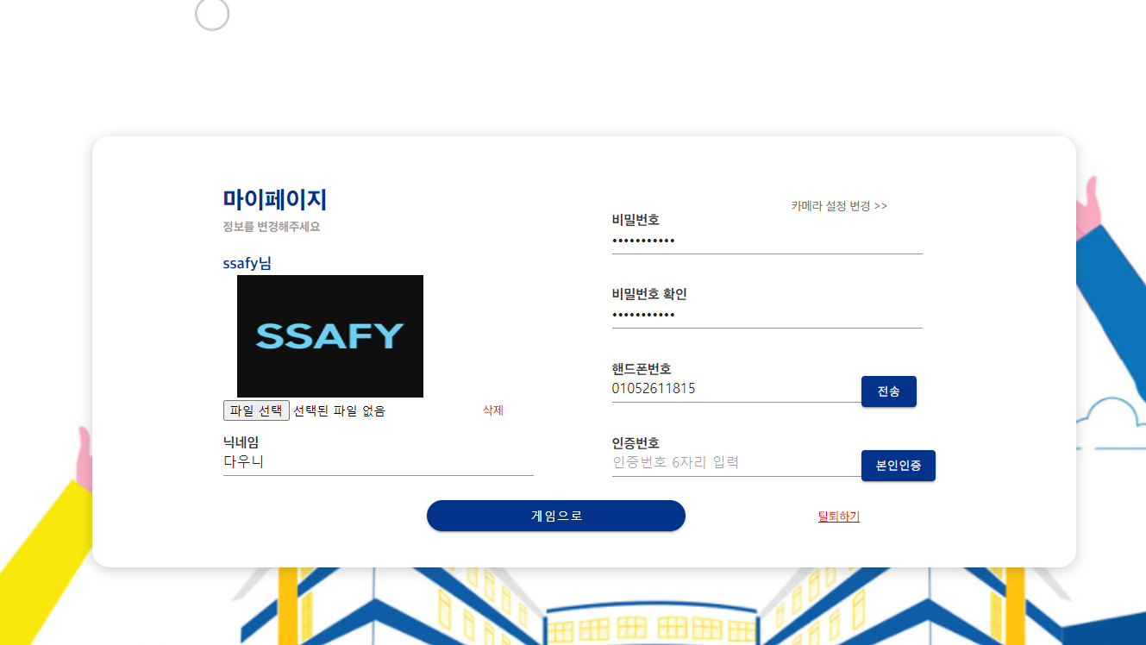
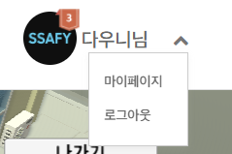
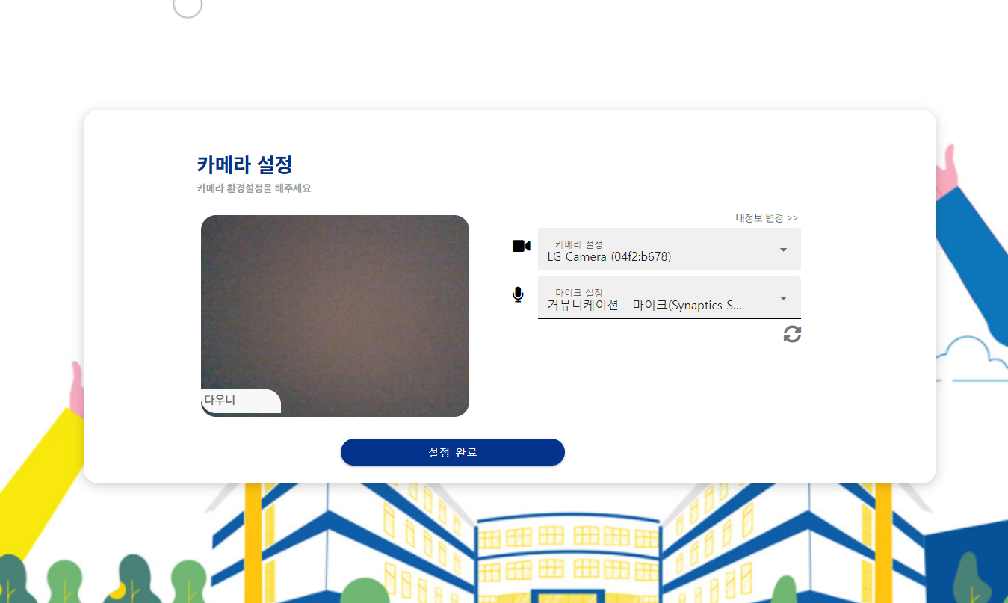
9. 마이페이지
마이페이지
마이페이지 이동
회원 정보 수정(프로필 사진, 닉네임, 비밀번호, 핸드폰번호)
웹캠 세팅 페이지
로그인시 세팅했던 카메라,마이크 환경 재설정 가능

